Slide 1
Рослини та тварини Червної Книги Сумщини
Підготувала:
учениця
11-Б класу
Сайдан Владислава

Slide 2
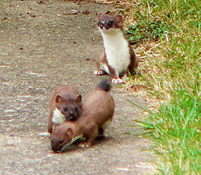
Горноста́й (Mustela erminea L.) — вид роду Mustela, невелика хутрова тварина родини мустелових (Mustelidae). Це маленький ссавець завдовжки 30 см, поширений у Північній Америці, Азії та Європі. Під час полювання пересувається надзвичайно швидко.
Домен:Ядерні
Царство:Тварини Тип:Хордові Клас:Ссавці Ряд:Хижі Родина:Куницеві Підродина:Мустелові Рід:Мустела Вид:Горностай

Slide 3
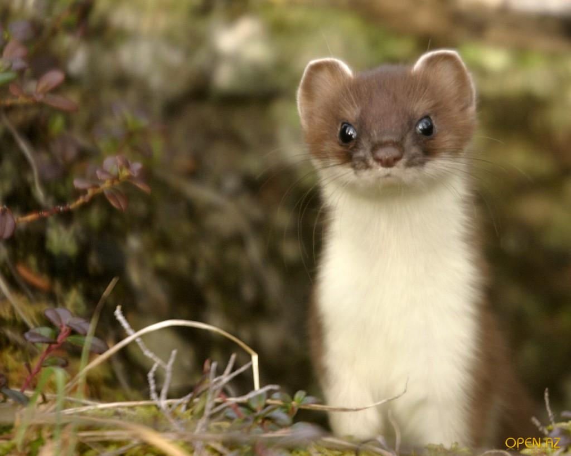
В Україні вид знаходиться під охороною держави. Горностая включено до Червоної книги України, і полювання на нього або здобування з будь-якою метою (науковою, для переселення, винищення) заборонені.

Slide 4
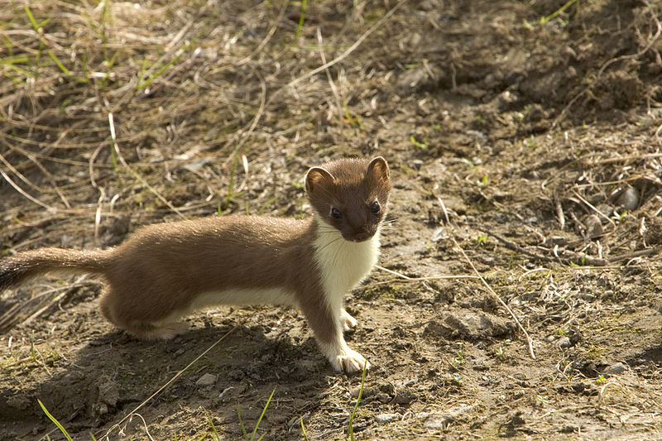

Slide 5
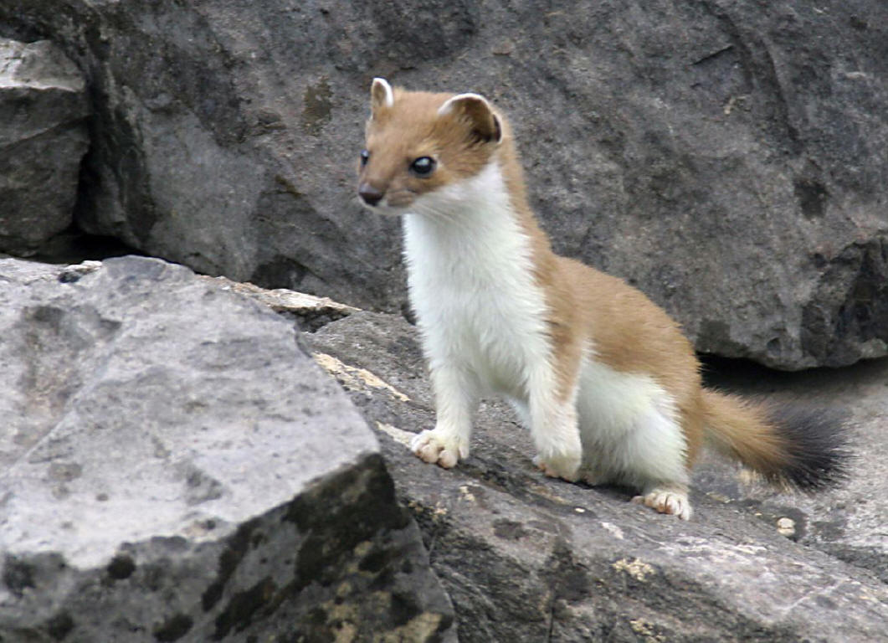

Slide 6
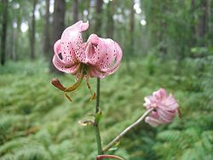
Лі́лія лісова́ (Lilium martagon) — багаторічна цибулинна рослина, один з видів роду Лілія(Lilium) родини лілійних.
Домен:Еукаріоти
Царство:Зелені рослини
Відділ:Streptophyta
Надклас:Покритонасінні Клас:Однодольні
Порядок:Лілієцвіті
Родина:Лілійні
Рід:Лілія
Вид:Лілія лісова

Slide 7
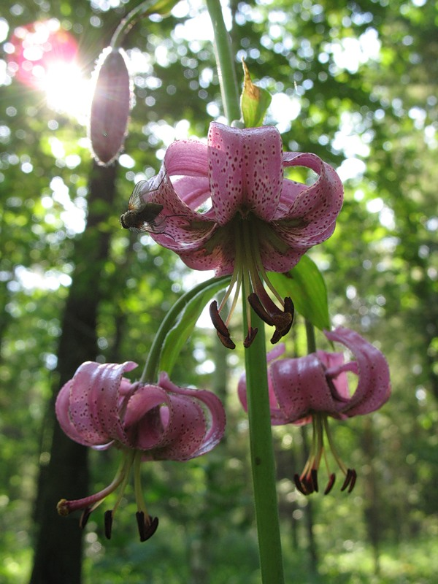
Лілія лісова — єдиний вид лілій, який росте в Україні в дикорослому стані.
Українська народна назва — сара́нка.
Зростає і в лісах України — на Закарпатті, Буковині, Прикарпатті (зокрема, у Прут-Дністровського межиріччі та на Опіллі), на Поліссі і в Лісостепу.

Slide 8
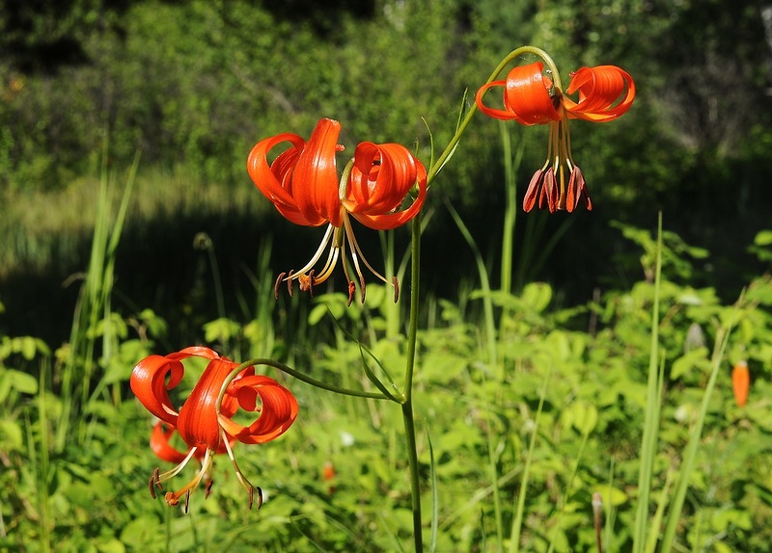

Slide 9
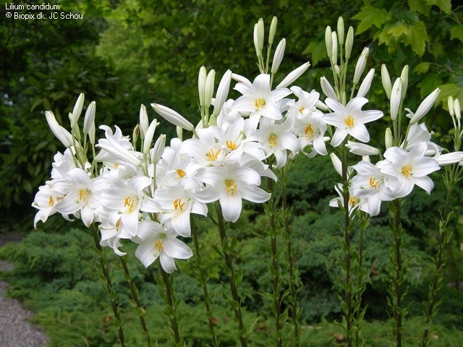

Slide 10
Дякую за увагу!

